Slide 1
Hrvatska zaklada za znanost
Projekt IP-2014-09-9730 (2015-2019)

Slide 2
MISLITI PROSTOR akademik Nikola Bašić, arhitekt
Medicinski fakultet u Zagrebu
Tjedan mozga u Hrvatskoj 2017
Tribina Mozak i prostor
Zagreb, 15. ožujak 2017.

Slide 3
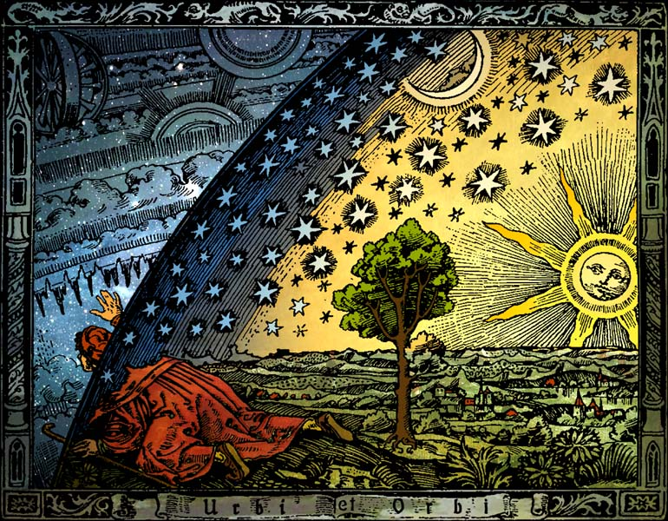
ŠTO JE PROSTOR ?
Universum - C. Flammarion, Holzschnitt, Paris 1888, Kolorit : Heikenwaelder Hugo, Wien 1998

Slide 4
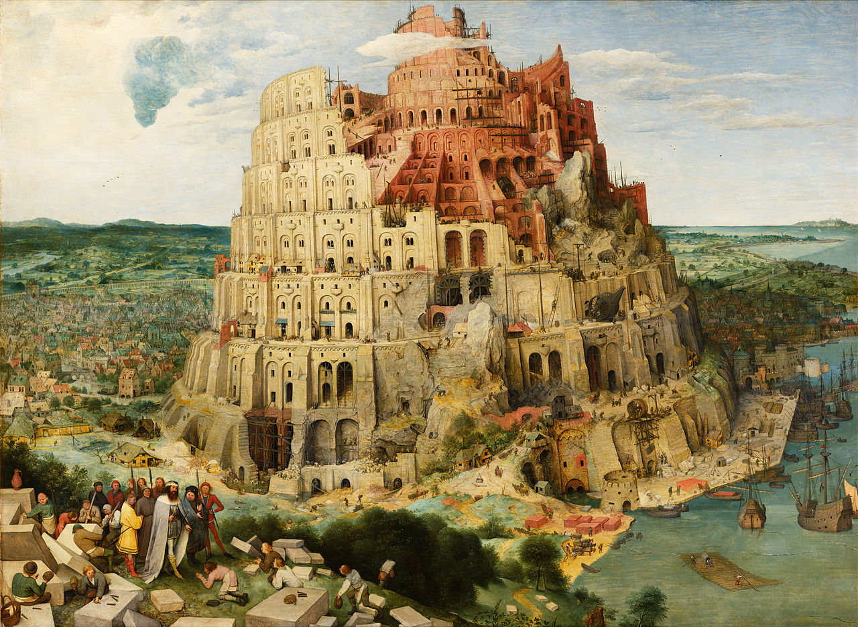
PROSTOR I ARHITEKTURA
Pieter Bruegel the Elder - The Tower of Babel (Vienna)

Slide 5
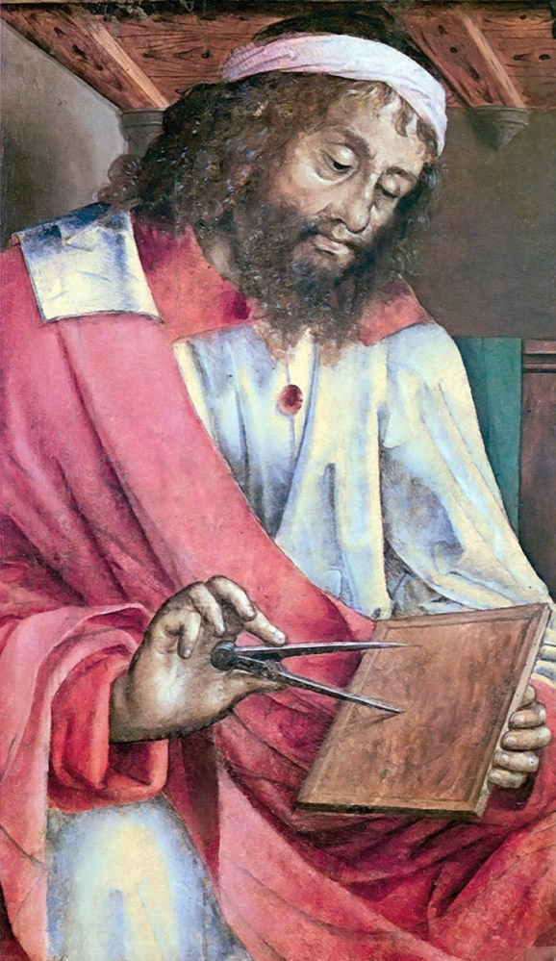
PERCEPCIJA ARHITEKTONSKOG PROSTORA I NJEGOV OPIS
"Euclid of Megara" (lat: Evklidi Megaren), Panel from the Series 'Famous Men', Justus of Ghent, about 1474.

Slide 6
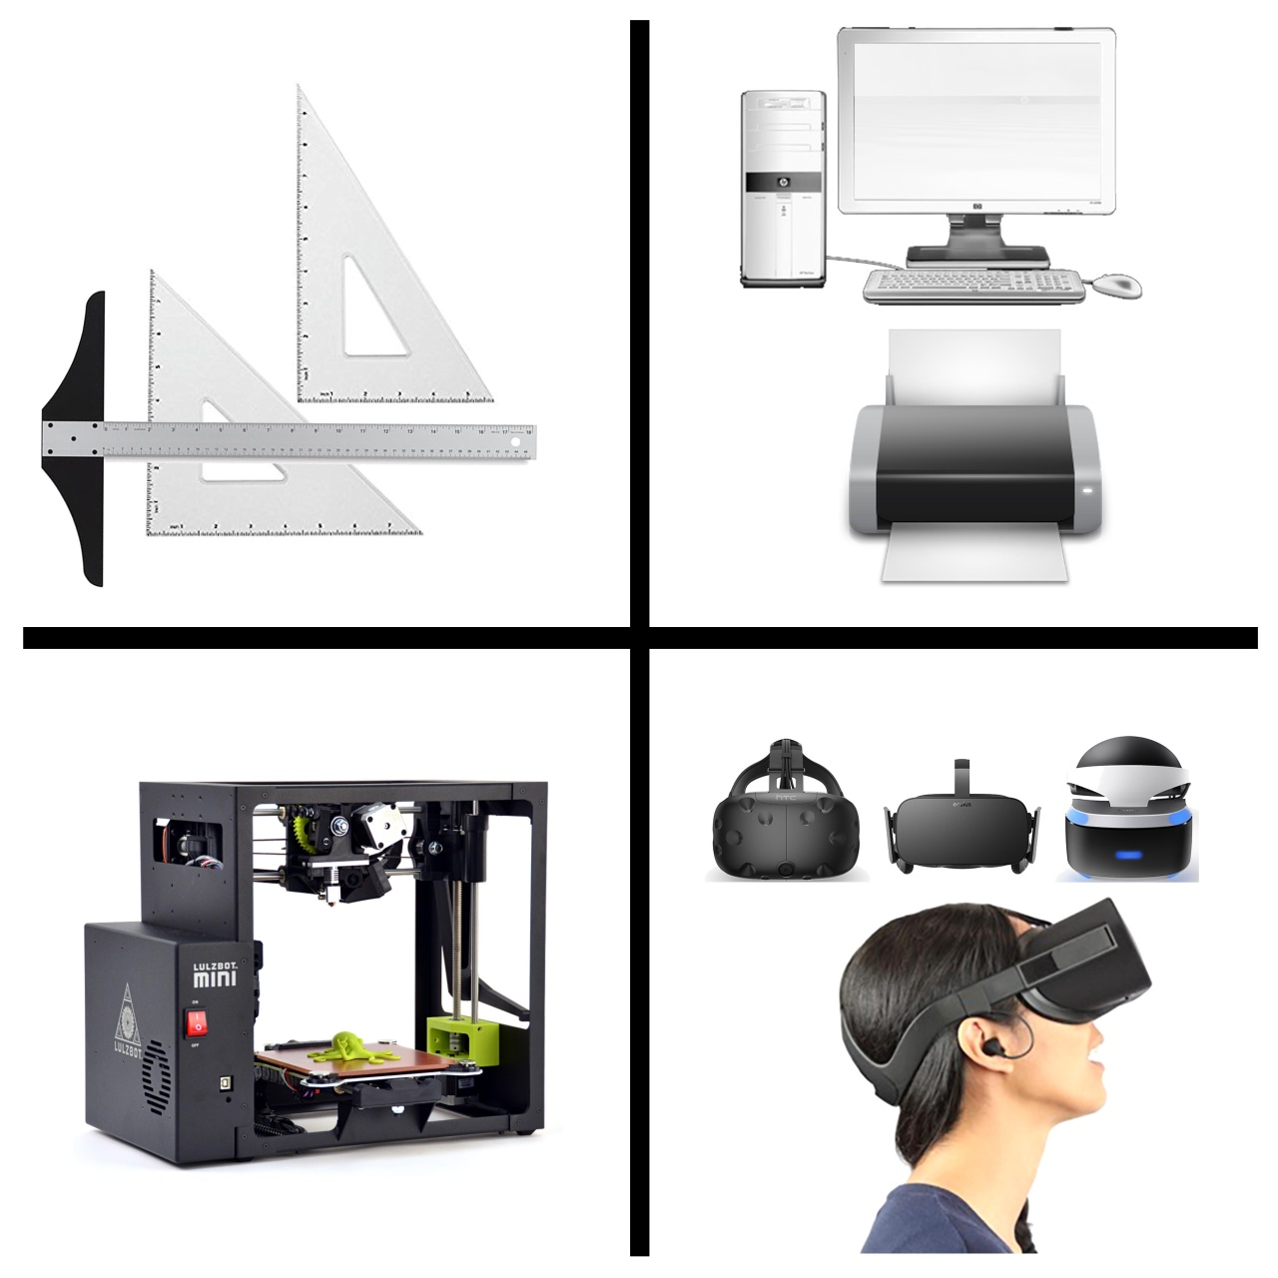
SREDSTVA ARHITEKTONSKE PROSTORNE
DESKRIPCIJE

Slide 7
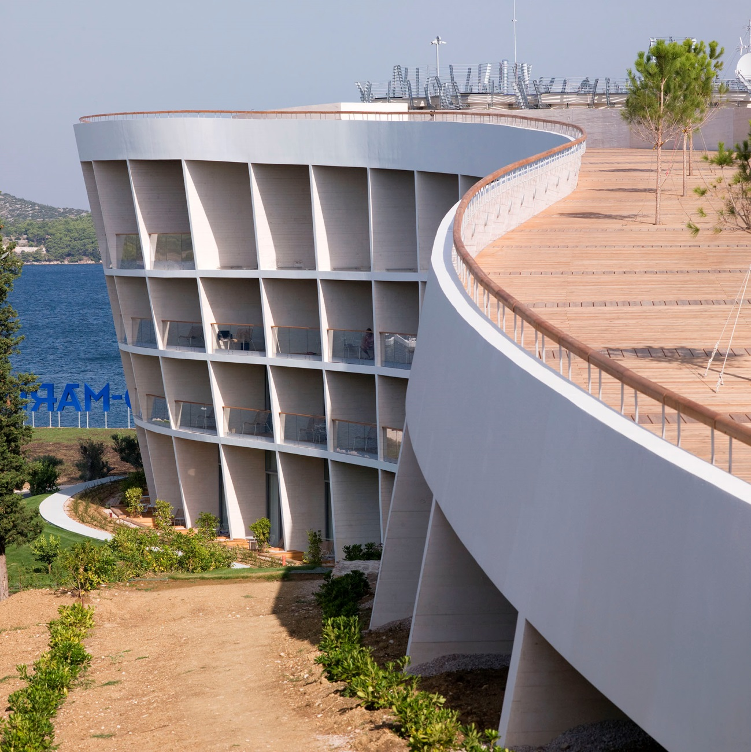
UTJECAJ SREDSTAVA ZA DESKRIPCIJU PROSTORA NA ARHITEKTURU

Slide 8
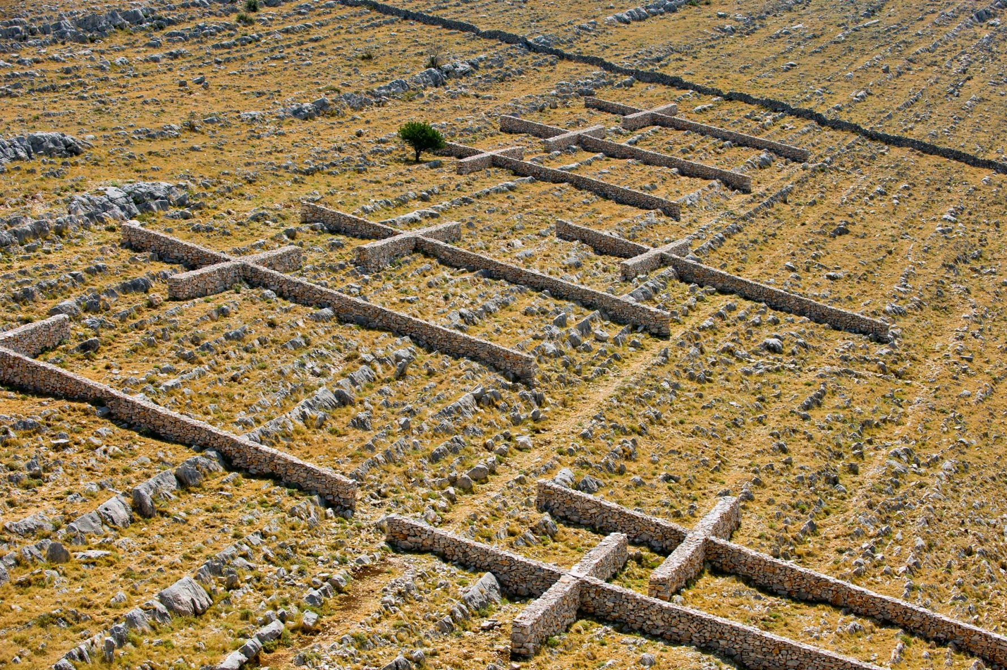
TOPOS & ARHITEKTURA

Slide 9
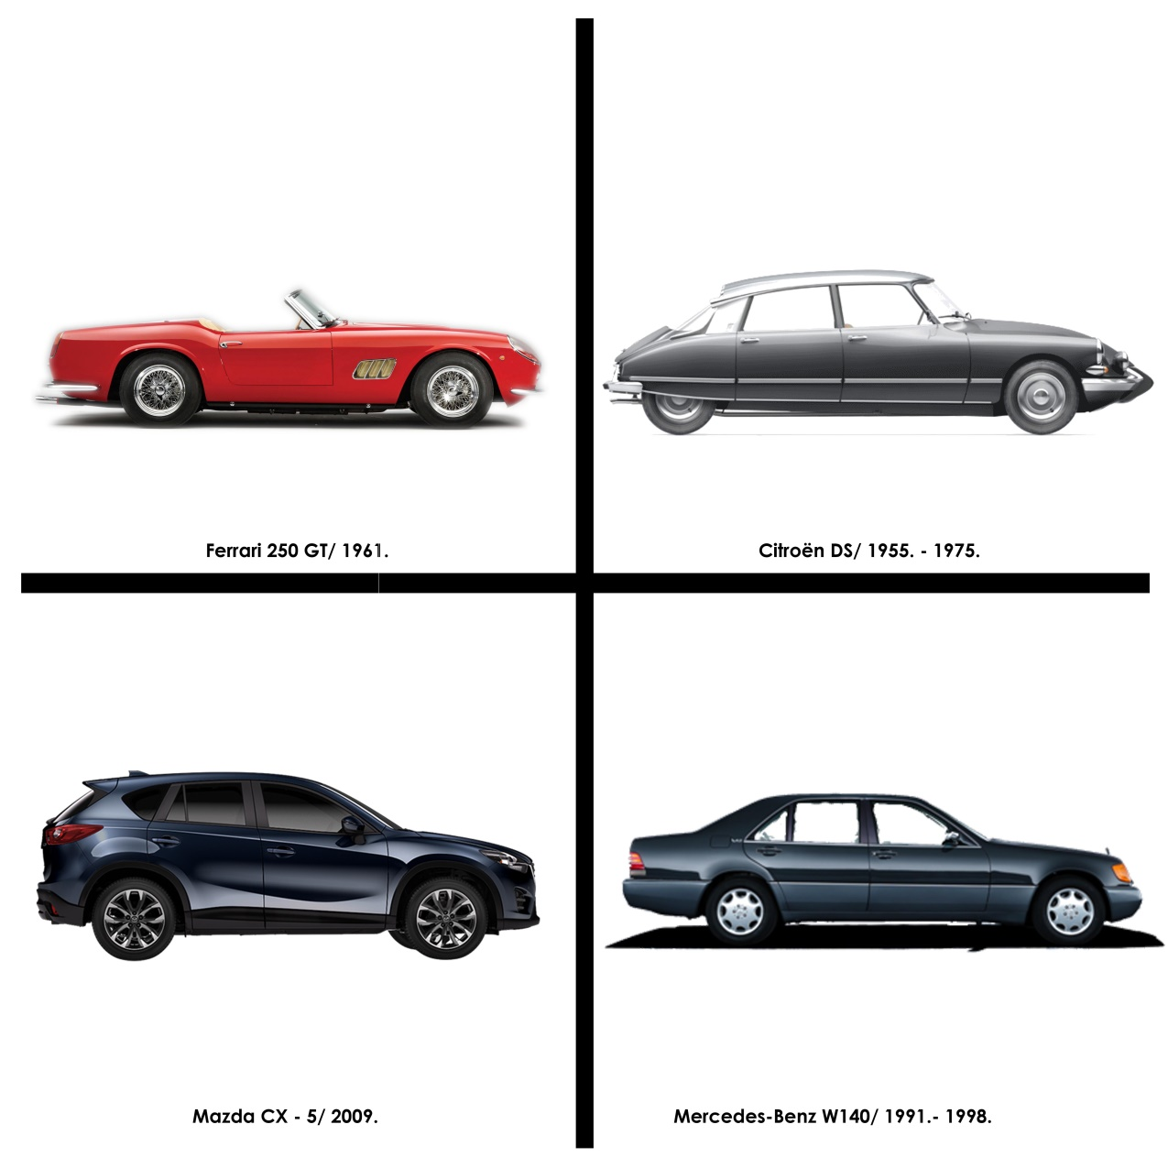
ARHITEKTURA & KONTEKST

Slide 10
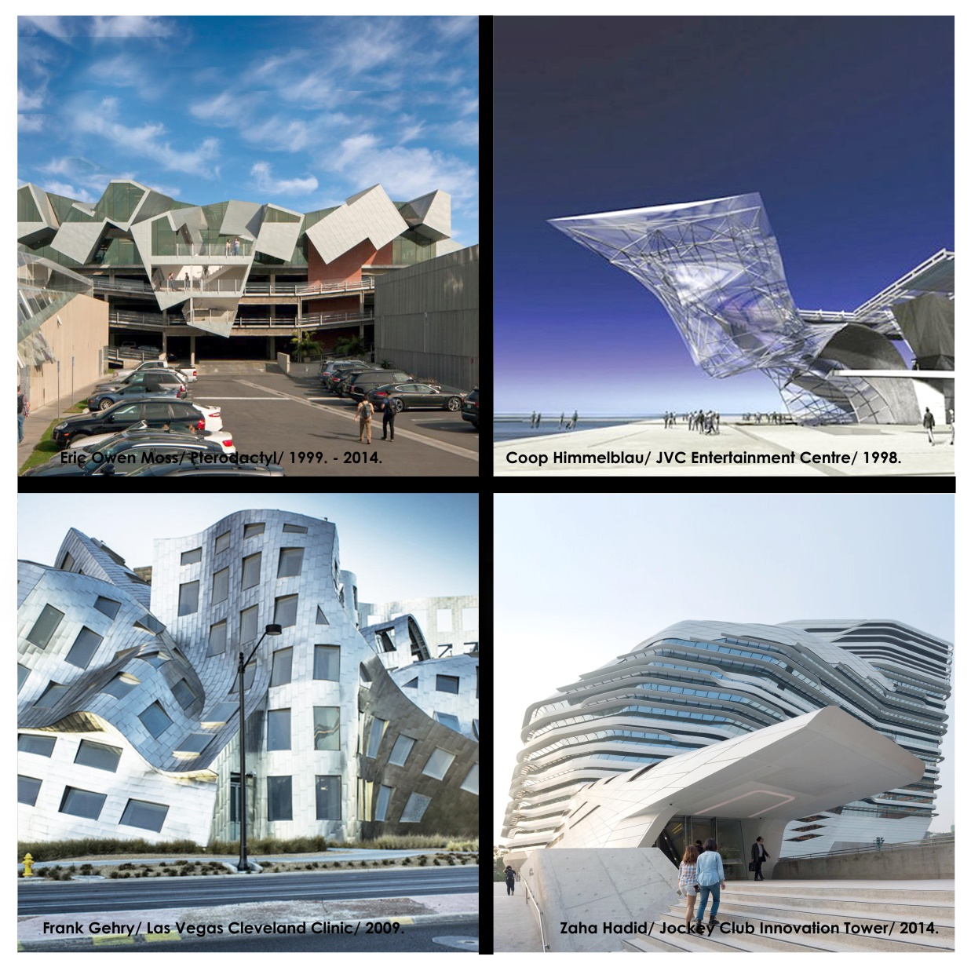
ARHITEKTONSKI OBLICI I NJIHOVA SEMANTIČKA I SEMIOTSKA SVOJSTVA

Slide 11
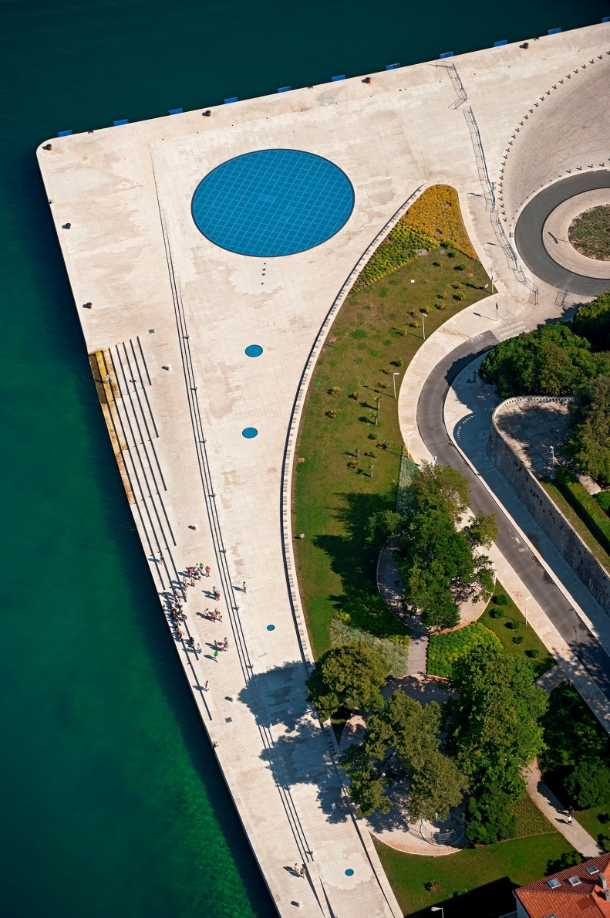
ARHITEKTURA KAO KOMUNIKACIJSKI MEDIJ

Slide 12
PROCES STVARALAČKOG MIŠLJENJA U ARHITEKTURI

Slide 13
Dimitrije Popović akademski slikar
Umjetnost i prostor

Slide 14
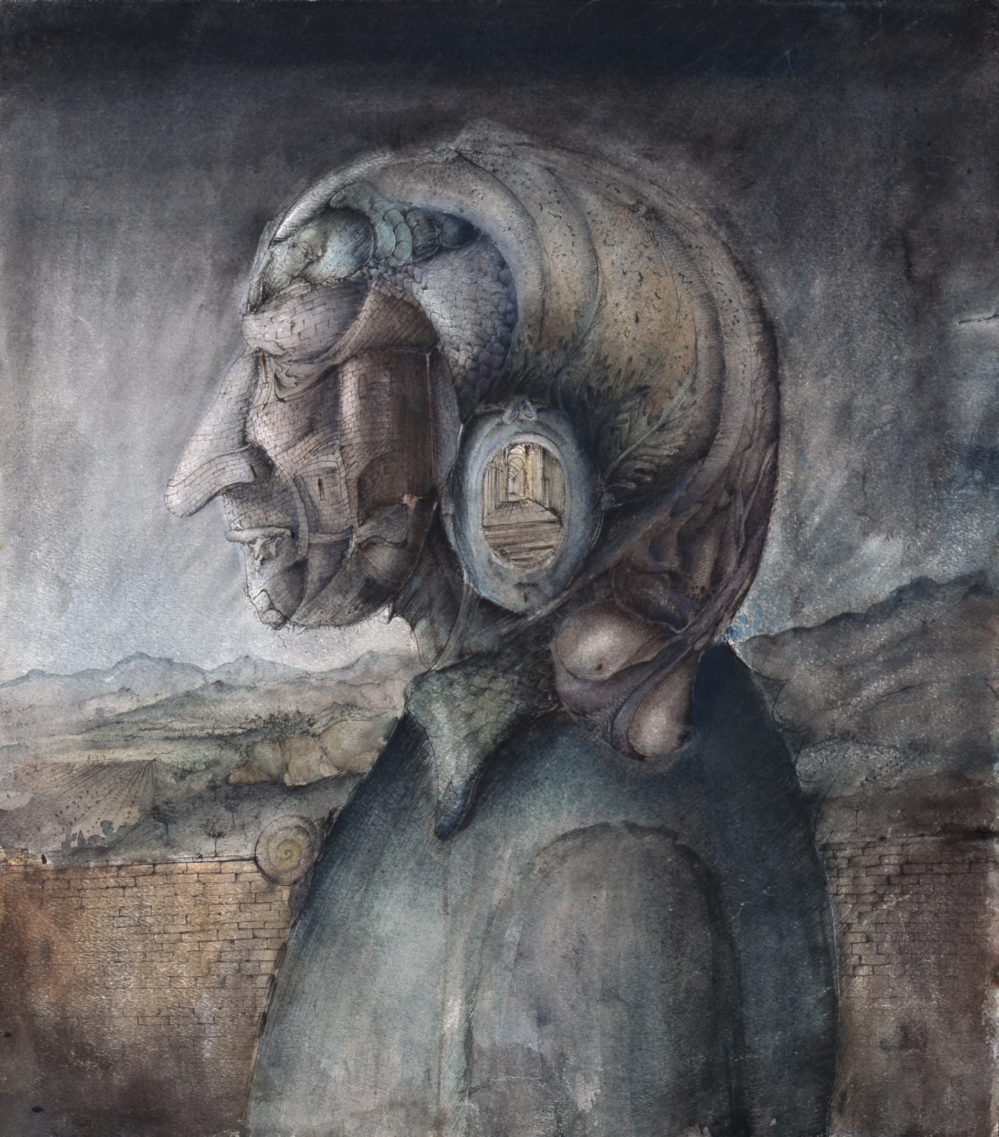

Slide 15
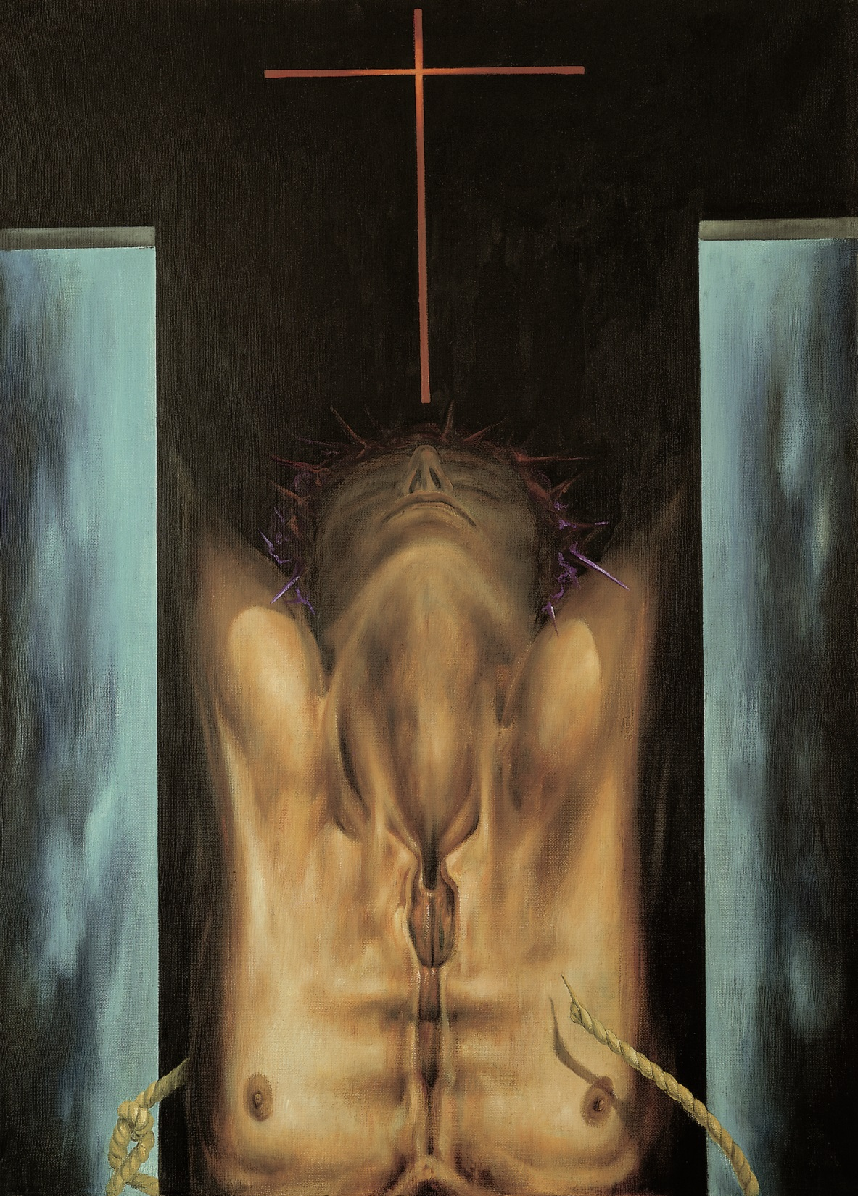

Slide 16
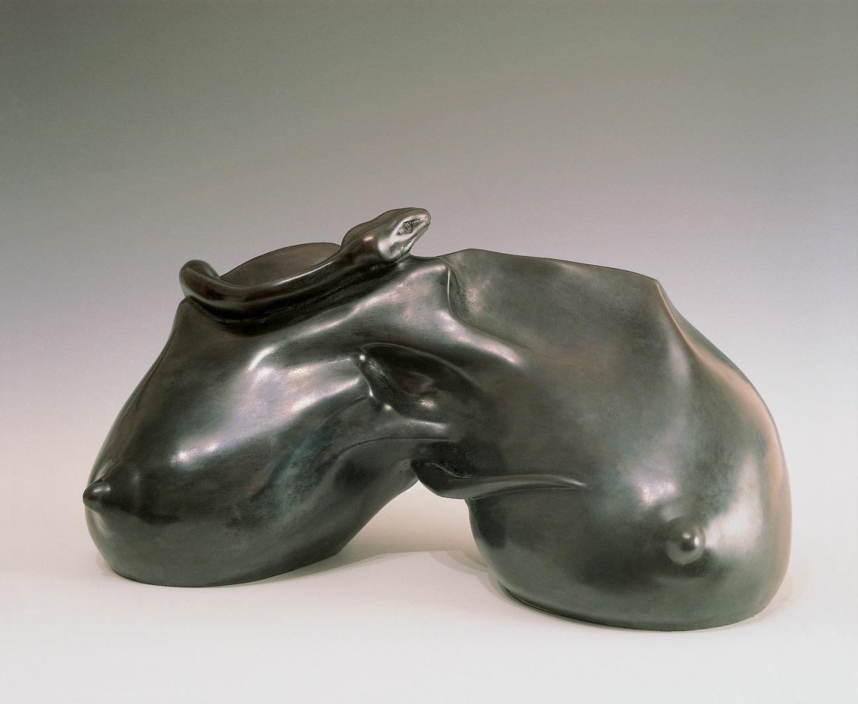

Slide 17
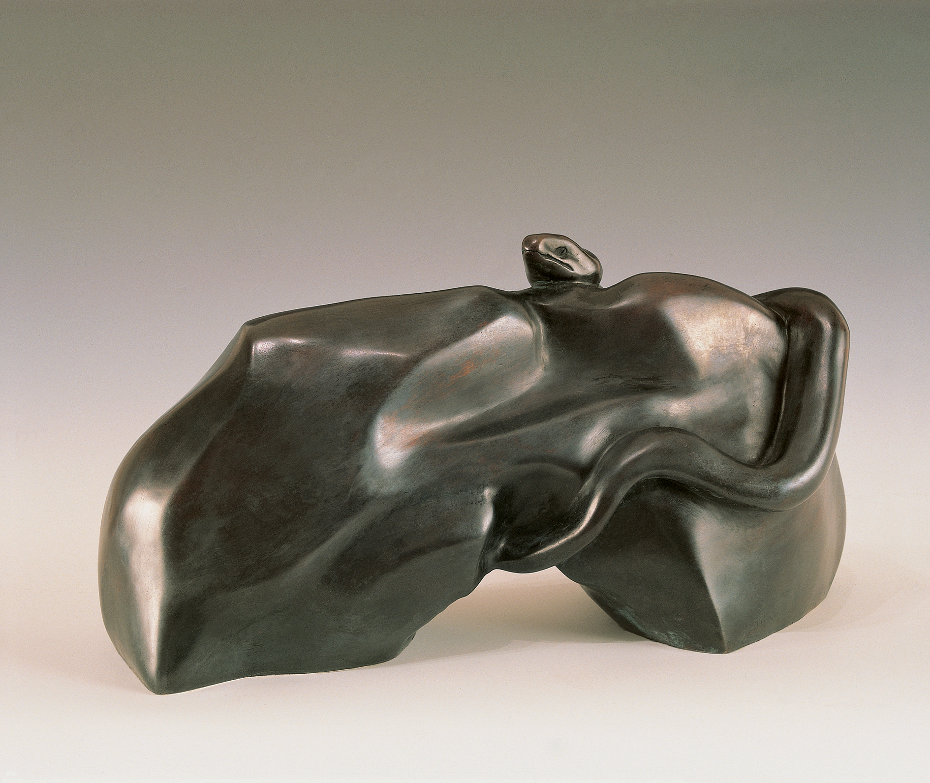

Slide 18
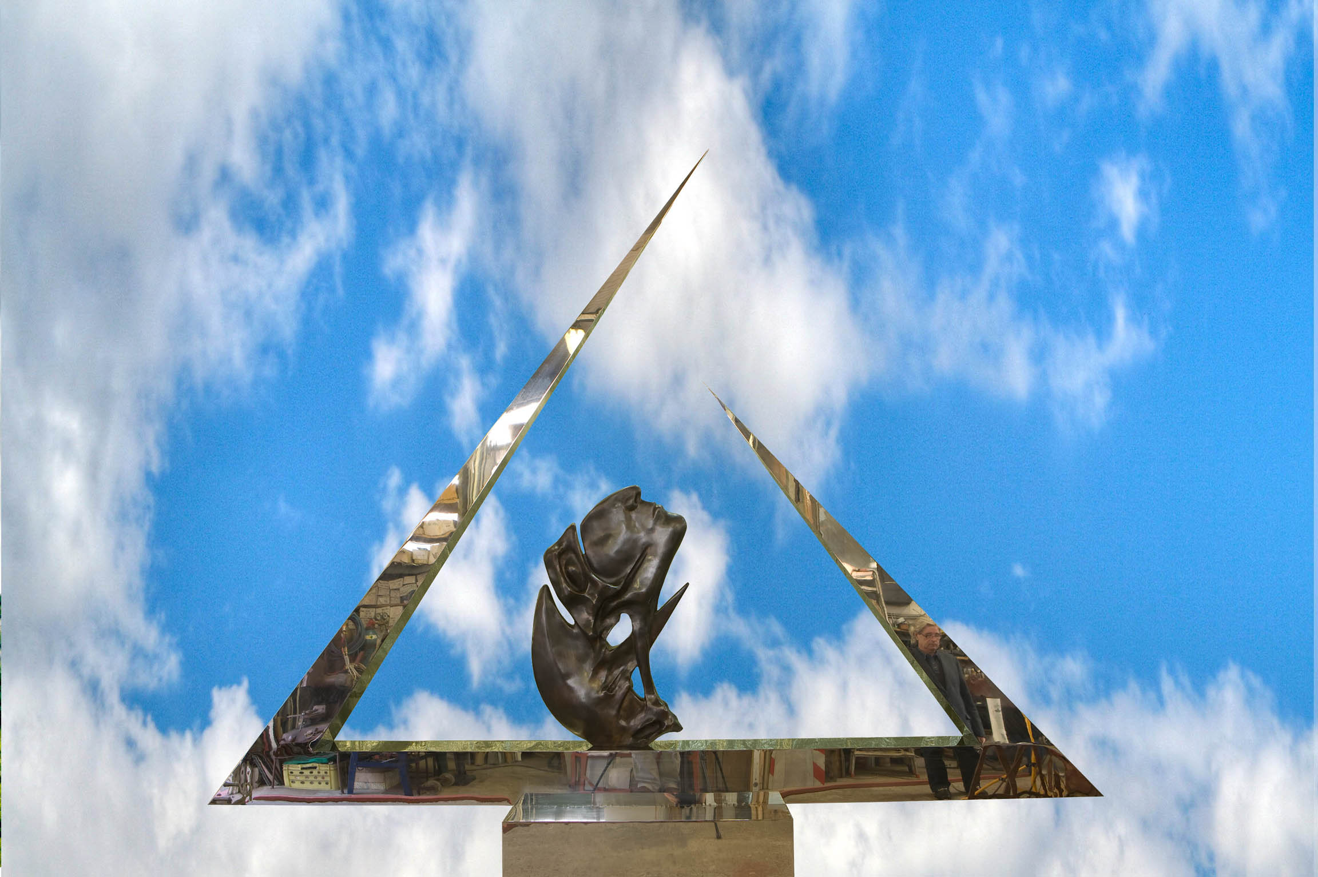

Slide 19
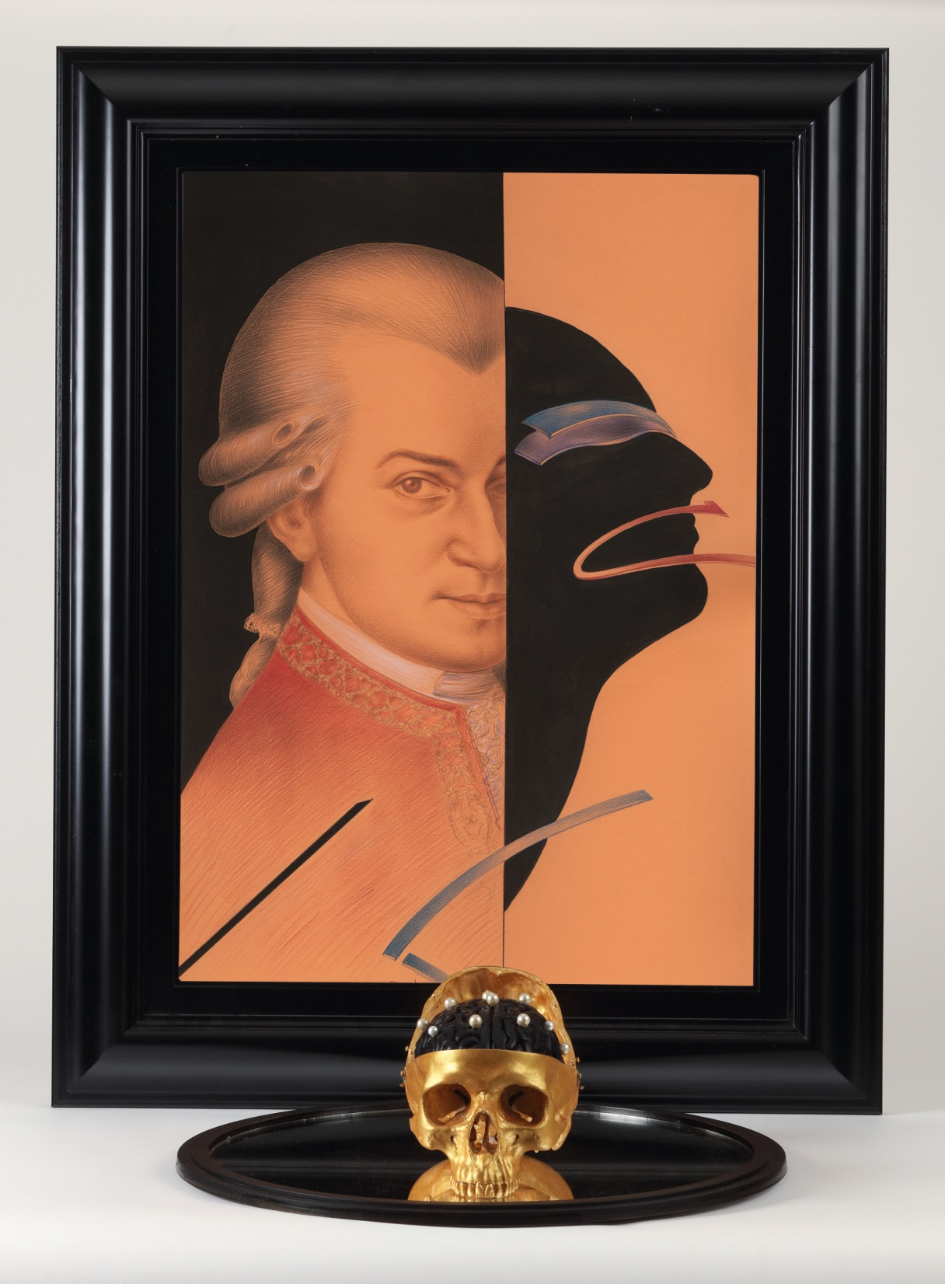

Slide 20
Goran Šimić
Neuroznanost i prostor

Slide 21
Doživljaj prostora
Od trenutka kad zakoračimo u neki prostor naš ga mozak svjesno i nesvjesno obrađuje, a ti procesi utječu na naše emocionalno stanje, zdravlje i pamćenje
Sva su naša osjetila pod utjecajem fizikalnih obilježja arhitekture prostora – svjetla, zvuka, površinske teksture, kao i prethodnog poznavanja prostora, te utječu na naša mentalna stanja, spoznajne procese i dugoročno pamćenje

Slide 22
Dance, PNAS USA, 2017

Slide 23
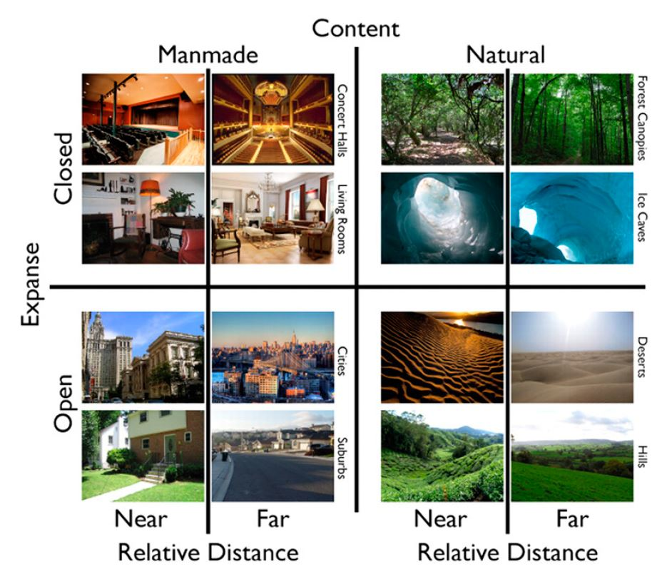
Kravitz et al., J. Neurosci 2011

Slide 24
Dementna osoba u prostoru
Dementne osobe često se gube dok su još pokretne (u nekim zemljama na javnim mjestima postoje znakovi za dementne osobe kraj kojih mogu sjesti i pričekati pomoć, a u nekima se rabe i GPS narukvice), te imaju poteškoća pri prepoznavanju neuobičajenih predmeta, npr. kvake nekonvencionalnog dizajna - stoga bi pri projektiranju prostora za takve osobe arhitekti trebaju biti svjesni da svaki detalj može biti potencijalni okidač za zbunjenost, dezorijentiranost, ili stres
Većinu razumijevanja fizičkog svijeta oko nas temeljimo na vidu, a više od trećine moždane kore bavi se prvenstveno obradom vidnih informacija: tako npr. korištenje simetrije u arhitektonskom dizajnu osobama sa smanjenim sposobnostima prostornog snalaženja olakšava intuitivno snalaženje

Slide 25
Važnost svjetlosti
za bilo koji unutarnji prostor je enormna zbog utjecaja na cirkadijani i druge ritmove i raspoloženje; već samo 2.000 luksa kroz 30 min dnevno može sprječiti zimsku depresiju

Slide 26
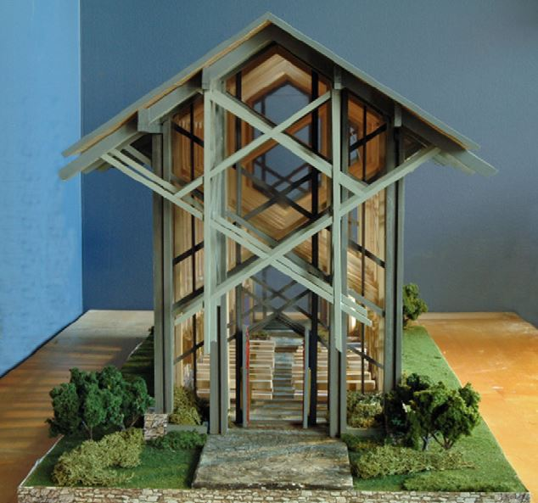
Prostor koji potiče emocionalni odgovor
Eberhardt, Neuron, 2009

Slide 27
Hvala na
pažnji!
Hrvatska zaklada za znanost
Projekt IP-2014-09-9730 (2015-2019)

